Slide 1
全球行動團隊

Slide 2
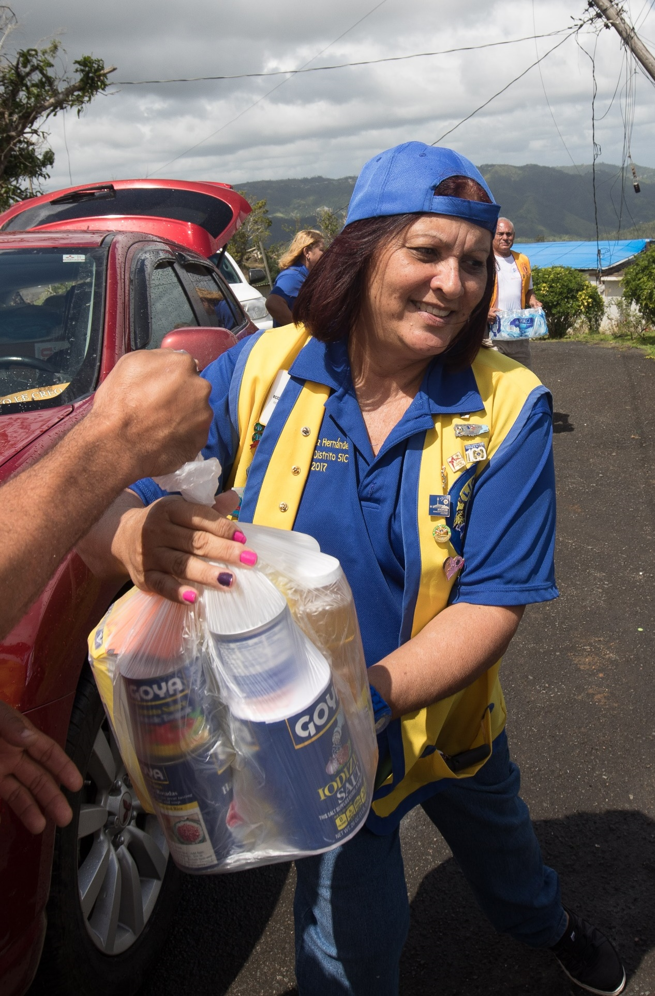
我們的願景
推廣國際獅子會和 LCIF 的願景：
成為社區服務和人道主義服務的全球領導者，並重新激發獅友和青少獅的服務熱忱。
2
Notes:
我們所希望的是使獅子會和 LCIF 成為社區和人道服務的全球領導者。
我們希望受到大眾認可，並讓社區了解獅子會，以及我們所做的工作。
我們希望我們的獅友充滿熱忱，並對身為我們偉大組織一部份感到驕傲。
熱忱是具傳染性的。當獅友有熱忱且對他們提供的服務有熱情時，他們吸引家人、朋友、同事、鄰居及其他社區的領導人。他們讓民眾想加入為其社區貢獻良多的偉大組織。

Slide 3
aa
為什麼需要全球行動團隊？
統一的方法
全球行動團隊 (GAT) 透過在獅子會所有關鍵領域中建立一貫的方式來幫助區和分會實現其目標。
從憲章區到分會層級，GAT 始終將目標放在首位，以
幫助促進分會會員積極增長，並提升獅子會在社區的
能見度。
3
Notes:
您是否曾想為貴社區/區做更多貢獻，但因沒有足夠的獅友支持而無法達成？
貴區或貴分會是否曾有讓獅友擔任領導職位的困難？
貴分會是否曾因分會衝突或缺乏參與和有意義的服務活動而失去會員？
身為獅子會的領導人，我們有責讓我們的區或分會，在今年年底時比去年我們接任時更好。 做出改善、變更策略，以及為確保我們改善所有區域 (包括領導、會員、服務、分會運作，以及行銷) 而負責。

Slide 4
GAT 是誰？
GAT 獨特地定位在我們組織的所有階層中。
4
Notes:
GAT 觸及每個分會、區、分區和專區。 為了幫助您了解全球行動團隊包含了誰，讓我們一起來看看各個階層中的成員吧。

Slide 5
aa
GAT 是誰？
分會階層
分會全球行動團隊主席 (分會會長)
GLT
第一副會長/領導發展主席
GMT
會員發展主席
GST
服務主席
5
Notes:
我們從分會階層開始，因為這確實是所有「行動」發生的地方。
分會會長是全球行動團隊的主席。
分會的第一副會長是 GLT 主席，組織給領導人的培訓，並幫助會員尋找及參與區和複合區階層的培訓。
而後有 GMT 分會會員發展主席，主要不僅致力於將新會員帶入分會之中，同時也保持現有會員感到活躍且有參與感。
GST 分會服務主席負責為分會組織及建立參與度高的服務活動。

Slide 6
aa
GAT 是誰？
區階層
區全球行動團隊主席 (總監)
GLT
區協調員
GMT
區協調員
GET
區協調員
GST
區協調員
專區及分區主席
6
Notes:
區階層非常重要。
總監是全球行動團隊的主席。他與其團隊合作，開發在該財務年度中想達成的目標。該團隊而後密切地合作，以達成這些目標。
GLT 協調員為區的分會和各會員組織培訓。 他們也負責在通用登錄上的 LEARN (學習) 報告地方培訓。
GMT 協調員主要致力於執行會員成長及保留的策略，以達到區目標。
GET 協調員的直接重點是成立新分會。此職位於2022年7月推出，被認為是一個可選職位。
GST 協調員組織全區的服務活動，並通知各分會可能對分會有用的服務計劃資源。 他們也在 MyLion 上報告區階層的服務活動。
專區及分區主席幫助協調員與分會溝通，並向區回報分會和會員的回饋意見。

Slide 7
aa
GAT 是誰？
複合區階層
複合區全球行動團隊主席 (議會議長)
GLT
複合區協調員
GMT
複合區協調員
GST
複合區協調員
7
Notes:
複合區階層 ………
議會議長是全球行動團隊的主席。他與其團隊合作支持區達成其目標，並設立他們想達成的複合區目標。
GAT 協調員與其在區階層的職位有相同的功能，但與複合區內的每個區合作，如同區協調員與其區內的每個分會合作一般。

Slide 8
aa
GAT 是誰？
國際階層
GAT 大使
前國際總會長
國際理事會
LCIF 信託理事會
前國際理事
前總監
全球行動團隊主席
GAT 憲章區和區域領導人
GAT 地區領導人
8
Notes:
國際階層支持並引導所有階層，同時發展領導、會員、服務及 LCIF 方面的區域化策略。
大使傳播全球行動團隊的訊息和熱忱給其他獅友。
GAT 主席密切地與憲章區和區域領導人以及國際獅子會合作，確保領導人有堅實的策略及他們執行策略時所需的職員支持。
憲章區和區域領導人與地區領導人合作，支持國際獅子會的目標，並將回饋意見提供給總部，以納入計劃和資源之中。
地區領導人與複合區和區協調員合作，支持他們達成其目標。

Slide 9
aa
GAT 做什麼工作？
一個團隊的方式以達成目標
領導發展
會員成長
服務創新
支持基金會
分享並利用資源
提供建議和回饋意見
報告
9
Notes:
一個團隊的方式以達成目標。全球行動團隊將整個獅子會網絡用於區和分會。此作法將 GLT、GMT 和 GST 帶到一起，共同協助區和分會達成其目標。當我們以一個團隊的方式合作時，我們能達到最大的影響力。
領導發展。GAT 提供培養領導力的機會，賦予獅友領導和服務社區和區的力量。 實力強勁的領導人可以驅動會員發展、帶領新的服務方案，並確保各區和分會繼續保持實現成功的勢態。
會員成長。GAT 也可幫助區和分會制定有效的會員發展計劃，以創立新分會及吸引新會員。同時也可幫助分會建立優良的會員體驗，以保留新入會和資深的會員。更多的會員能為社區帶來更多的服務。
服務創新。GAT 也幫助區和分會確立資源及最佳實務，改善其服務方案，更進一步，改善其影響力。優質的服務方案能提高會員滿意度，並吸引有志於服務的新會員。
支持基金會。GAT 支持並推廣獅友捐贈給 LCIF 和行動100。 透過支持我們的基金會，我們支持全世界需要各樣撥款和其他財務支援的獅友。
分享並利用資源。國際獅子會給 GAT 成員提供領導、會員、服務、運作和行銷等數項資源的管道，這些資源可用於支持區和分會。
提供建議和回饋意見。 GAT 的成員有機會分享他們對仍在開發的資源之建議，以及/或資源如何使用及能如何針對其區域進行區域化之回饋意見。
報告。 分會應提交其會員月報表，並報告任何舉行的服務方案。 複合區和區報告已舉辦的培訓。

Slide 10
不斷的溝通
合作和團隊努力
制定目標和行動計劃
監控全年的進展
GAT 如何完成 所有事情？
10
Notes:
GAT 透過在制定目標和達成目標的流程中納入整個團隊的方式，能夠在所有強化區和分會獅子主義的層面上，都以一致的方式進行。

Slide 11
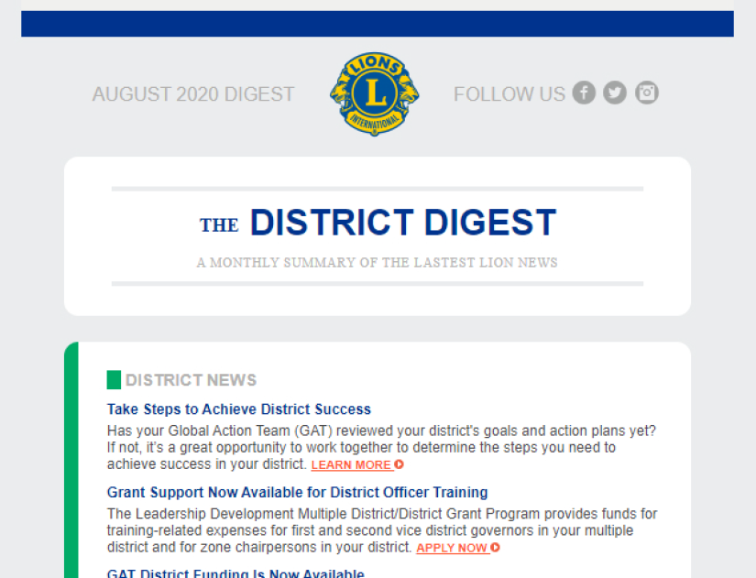
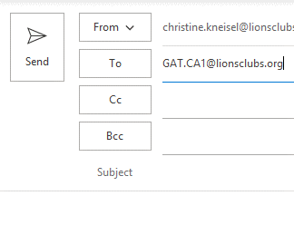
GAT 的溝通
獅子會的每月 摘要
GAT 臉書群組
GAT 區域專員
11
Notes:
國際獅子會的 GAT 職員利用不同的方式與實地的獅友溝通。
國際獅子會（LCI）的每月摘要中包含了給分會和區幹部的重要訊息和更新資訊，這些訊息和資訊也都公布於 GAT 臉書群組。 區域專員也緊密地與其負責的憲章區之 GAT 成員合作，在需要時提供支援。 您能寄電子郵件至： GAT.CA_@lionsclubs.org 與您的專員聯絡。
若您尚未加入 GAT 臉書群組，請務必加入群組，與全世界的獅友交流。

Slide 12
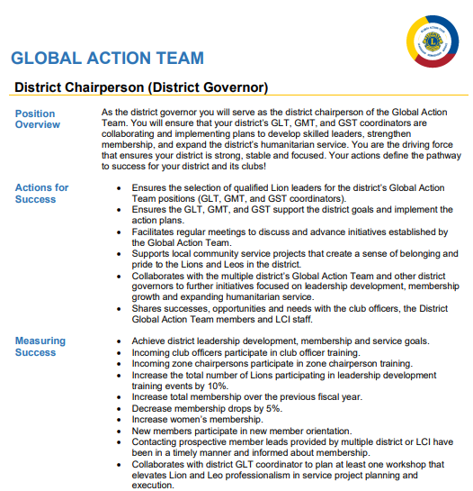
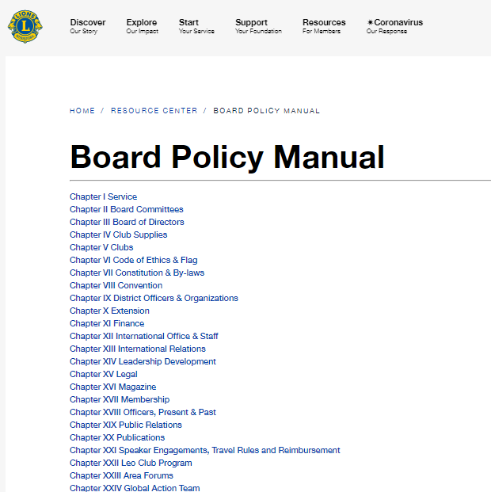
GAT 的資源
角色與職責
GAT 實地指南
理事會政策手冊 第二十四章
12
Notes:
有許多可用的資源供 GAT 使用，其中包含了獅子會相關的眾多主題。 GAT 角色和職責、GAT 實地指南，及理事會政策手冊都是開始學習有關這些資訊，以及全球行動團隊所做的好地方。

Slide 13
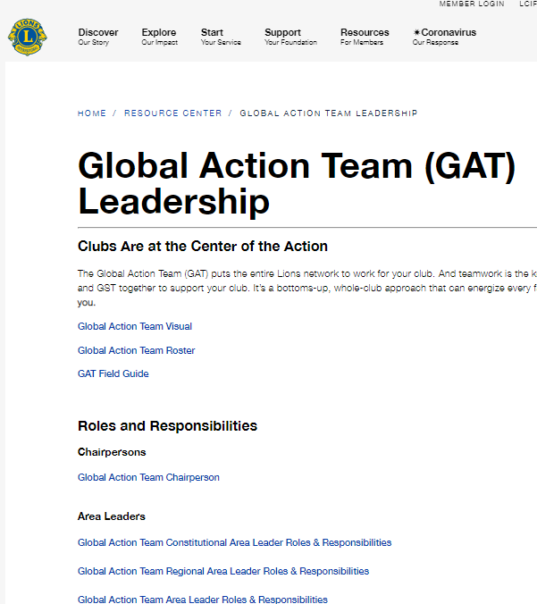
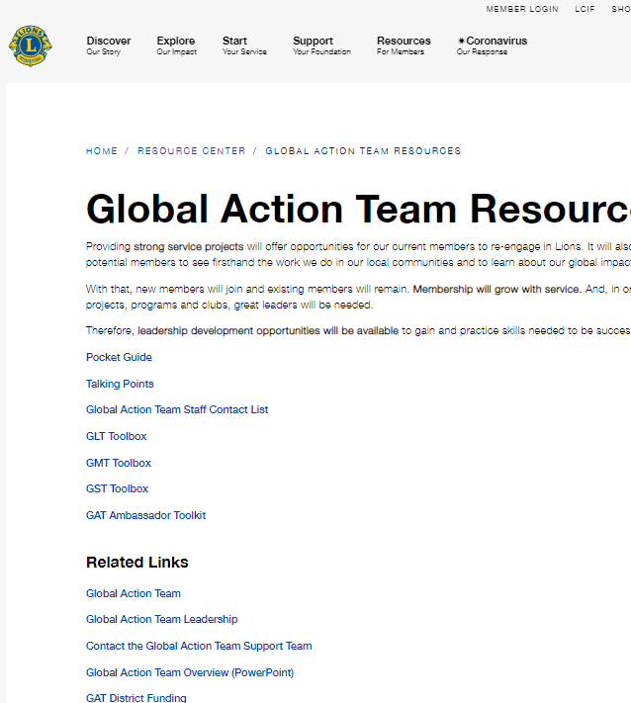
GAT 的網頁
GAT 登陸頁面
GAT 領導發展頁面
GAT 資源頁面
13
Notes:
GAT 有3個主要網頁，也有好幾個額外的網頁，其中含有寶貴的資源。
登陸頁面含有一般資訊及 GAT 的成功故事。
GAT 領導頁面含有 GAT 中每個職位的角色和職責。
GAT 資源頁面有其他給 GAT 的實用工具和資源，也有前往 GLT、GMT 和 GST 工具箱的連結，其中還有更多資源。
區目標、區資金和 GAT 大使也各有其附有資源的網頁，可於 lionsclubs.org 網站上，利用搜尋功能找到這些網頁。

Slide 14
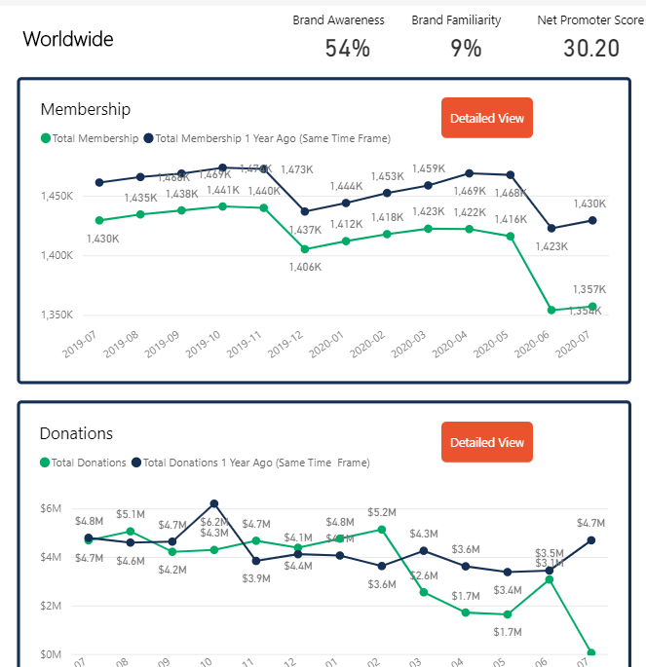
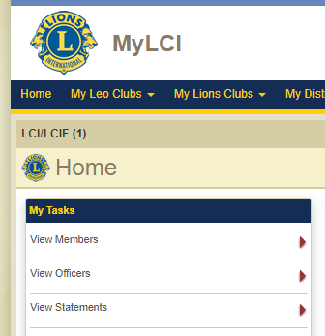
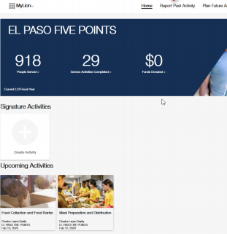
GAT 報告
Insights （洞察報告）
My LCI
MyLion
14
Notes:
GAT 成員能在其 Lion Account (獅子會帳戶) 中使用 Insights（洞察報告）、MyLCI 和 MyLion，查看其複合區/區/分會的指標。 指標是設定目標和監控目標進展中至關重要的一部份。

Slide 15
獅子會商店中的 GAT 用品
15
Notes:
使用獅子會商店的 GAT 用品來代表全球行動團隊，或當您購買定制的獅子會服裝時，申請 GAT 標誌。

Slide 16
aa
全球会员发展措施
步驟一
建立一個團隊
步骤二
建立一個願景
步骤三
建立一項計劃
步驟四
建立成功
建立一個團隊來支持全球會員發展措施。
對貴區進行分析，並制定目標以最好地滿足其需求。
建立一項團隊計劃，以實現制定的願景。
執行計劃、保持責任感並根據需要進行調整。
16
Notes:
全球會員發展措施是策略性方式和資源的結合，供地區團隊使用，藉由以下的途徑幫助區團隊進行會員發展：
•以新分會振興區
•以新會員振興分會
•以聯誼和令人興奮的服務來重新激勵現有的會員
這項措施具有普遍的適用性，可以根據區域的需求和情況而調整自定。
在2021-2022年度，所有的憲章區已試行了此項措施，並附帶區域的差異。全球行動團隊 (GAT) 推動了試行的過程，並在每個憲章區中提供了支持和落實職責。最佳的構想已在2022-2023年度融入全球的過程中。
更多資訊和資源可在 lionsclubs.org/global 上獲取。

Slide 17
獅子會國際基金會
LCIF 撥款資金 擴大獅子會的服務
GAT 領導人是 LCIF 最強大的資源之一
LCIF 賦予獅子會力量，隨時回應服務的號召
SM
17
Notes:
作為賦予全世界獅子會的服務力量之唯一基金會， LCIF 撥款資金擴大獅子會的服務，以幫助全球更多有需求的人。
身為 GAT 領導人，您是 LCIF 最強大的資源之一，不僅因您個人的捐贈，而且作為基金會的大使，鼓勵其他人支持 LCIF。
為有需求的世界服務的呼聲不斷高漲。透過持續的支持，LCIF 讓獅友們能隨時回應。

Slide 18
aa
聯絡 GAT
電子郵件：GAT@lionsclubs.org 電話號碼：1-630-468-3815
18
Notes:
您也可以使用電子郵件直接與您的區域專員聯繫
GAT.CA1@lionsclubs.org
GAT.CA2@lionsclubs.org
GAT.CA3@lionsclubs.org
GAT.CA4@lionsclubs.org
GAT.CA5@lionsclubs.org
GAT.CA6@lionsclubs.org
GAT.CA7@lionsclubs.org
GAT.CA8@lionsclubs.org

Slide 19
謝謝！

